Slide 1
国家开放大学2014年科研课题 工作交流
国家开放大学科研管理处
2015年5月

Slide 2
主要内容
一、2010-2014年国开立项及经费资助情况
二、2014年立项课题开题情况
三、2014年立项课题中期检查
四、2014年立项课题结题工作方案

Slide 3
一、2010-2014年国开立项及经费资助情况
2014年国家开放大学面向各分部共计设立课题192项，其范围覆盖了国开44家分部

Slide 4
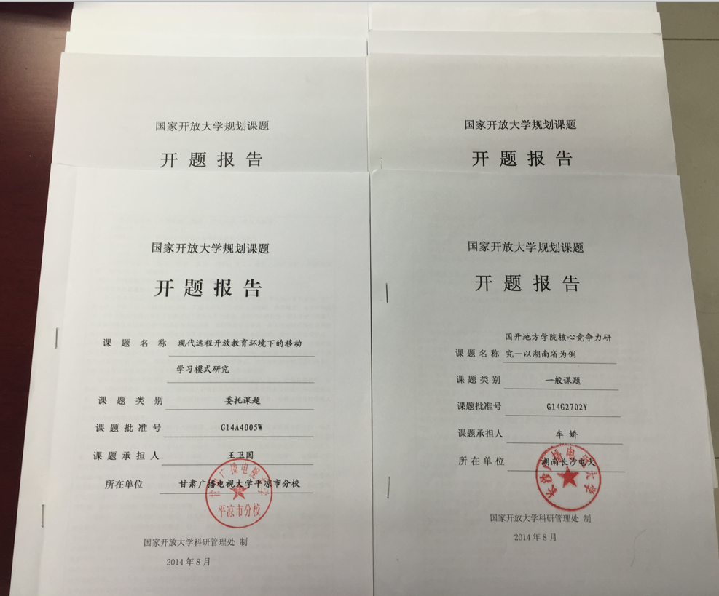
二、2014年立项课题开题情况

Slide 5
三、2014年立项课题中期检查
2015年5月30日---完成中期检查工作，填写
《国家开放大学规划课题中期检查表》。
提交“课题研究动态”，作为结题参照标
准。

Slide 6
四、2014年立项课题结题工作方案
（一）结题要求
时间：2015年底之前完成结题工作。
重点课题：出版20万字专著一部或在北
京大学图书馆版核心期刊发表2篇系列文；
一般课题和青年课题：应公开发表1篇论
文。
委托课题：结题要求参照重点课题。

Slide 7
2014年立项课题结题工作方案
（二）结题参考要素
保证课题研究质量、加强过程管理、促进成果转化和应用
参考要素
开题报告
中期检查
课题研究动态
结题申请书
成果公报
结题报告
支撑材料

Slide 8
四、2014年立项课题结题工作方案
制度框架
办学组织体系
人才 培养
教育信息化
非学历教育
委托课题
—专题结题交流汇报
根据国家开放大学2015年工作要点中提出的“1314工程”总体目标，即一个核心、三根支柱、一条纽带、四个着力点的基本要求，国开科研管理处针对本年度委托课题统一组织4-5次专题结题交流汇报会。

Slide 9
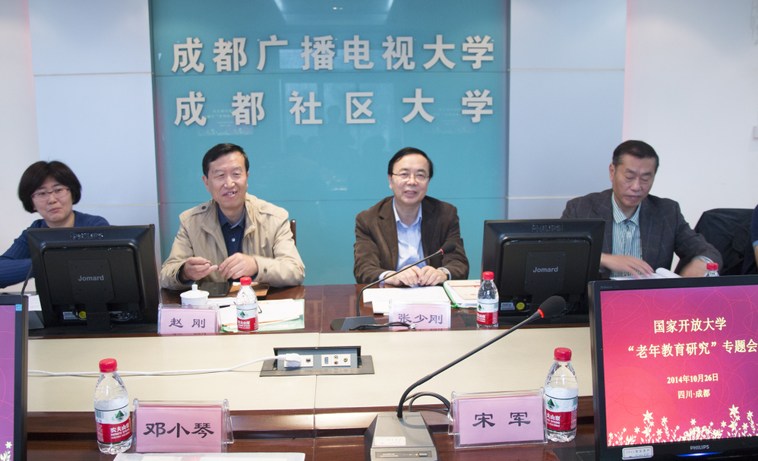
四、2014年“老年教育研究”专题研讨会—成都

Slide 10
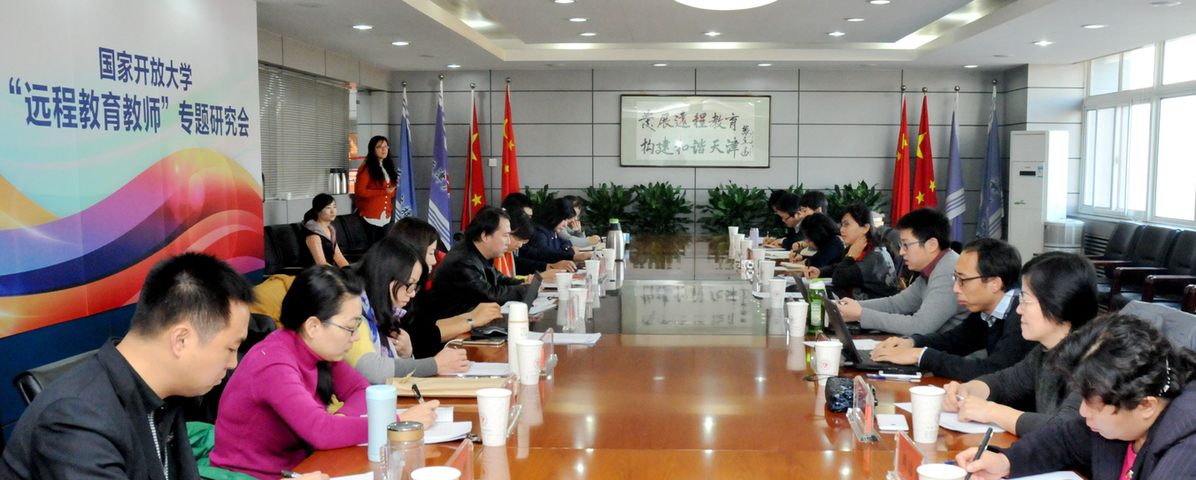
四、2014年“远程教育教师”专题研讨会—天津

Slide 11
四、2014年立项课题结题工作方案
重点课题
——由国开科研管理处统一组织结题
本年度委托、重点课题在研究过程中增加“课题研究动态”填报环节，其研究过程中产生的阶段性成果可作为课题结题的重要参照标准。

Slide 12
四、2014年立项课题结题工作方案
一般课题、青年课题
——鼓励由各分部单独组织或联合组织结题交流活动
基本形式
1.国开各分部自行组织本单位一般、青年课题进行统一的交流、汇报；
2.国开各分部也可根据课题研究内容、研究方向等情况联合组织课题交流、汇报；
具体要求：
1.结题交流活动须提前向国开科研管理处申请、备案；
2.结题汇报交流活动须聘请3-5位副高级以上的鉴定专家；
3.交流活动结束后须形成相应鉴定意见，由各分部科研管理
部门统一提交国开科研管理处审核，确定是否通过结题。

Slide 13
四、2014年立项课题结题工作方案
时间安排
1、2015年5月30日前，完成中期检查工作；
2、即日起——2015年11月30日期间，可提交
“课题研究动态”。
3、2015年12月30日前完成课题研究工作并
申请结题。
4、2015年11月—2016年4月，国开科研管理处及
各分部科研管理部门，将根据结题申请情况，分
期分批组织结题。

Slide 14
OUC—科研管理QQ群：7959600（146人）
OUC—课题交流QQ群：161488638（540人）

Slide 15
谢谢大家！
国开科研管理处
电话：010-57519214 Email:kyc@crtvu.edu.cn

